Slide 1

ПІДЙОМНО-ТРАНСПОРТНІ МАШИНИ

Slide 2
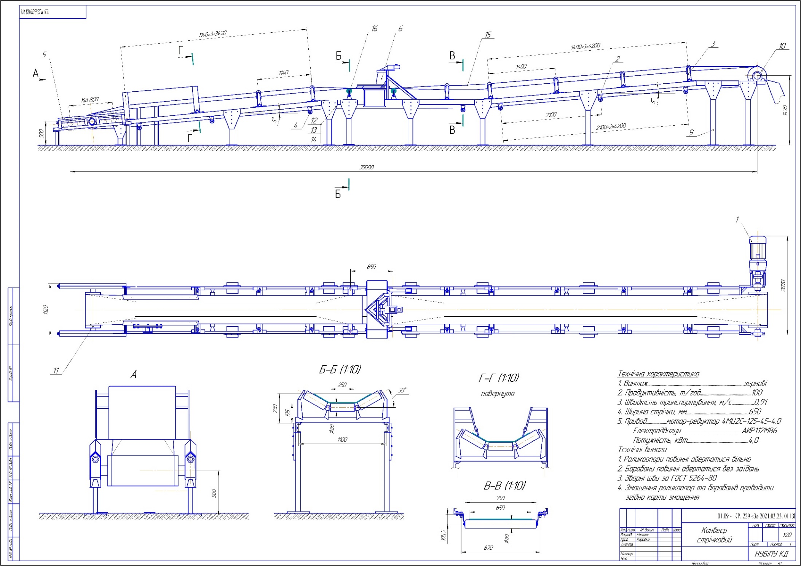
Костюк Ігор. РОЗРОБКА КОНСТРУКЦІЇ СТРІЧКОВОГО КОНВЕЄРА ДЛЯ ПЕРЕВАЛКИ НАВАЛОЧНИХ ВАНТАЖІВ

Slide 3
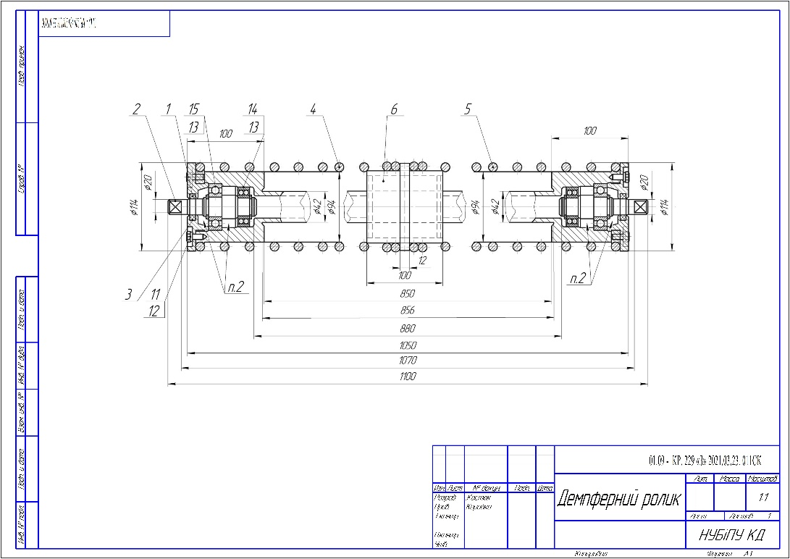
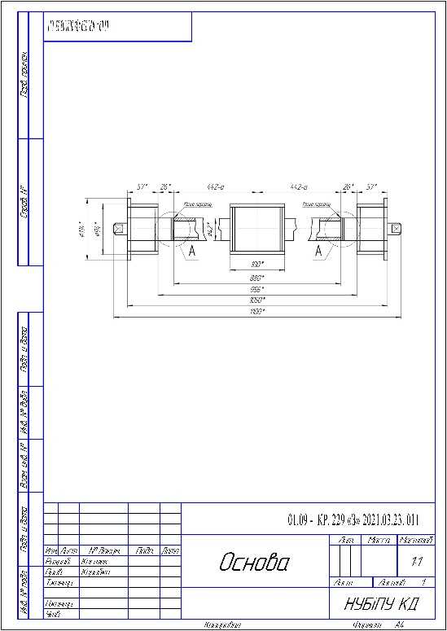
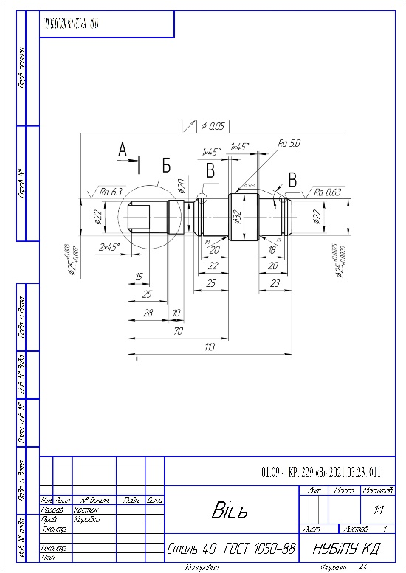
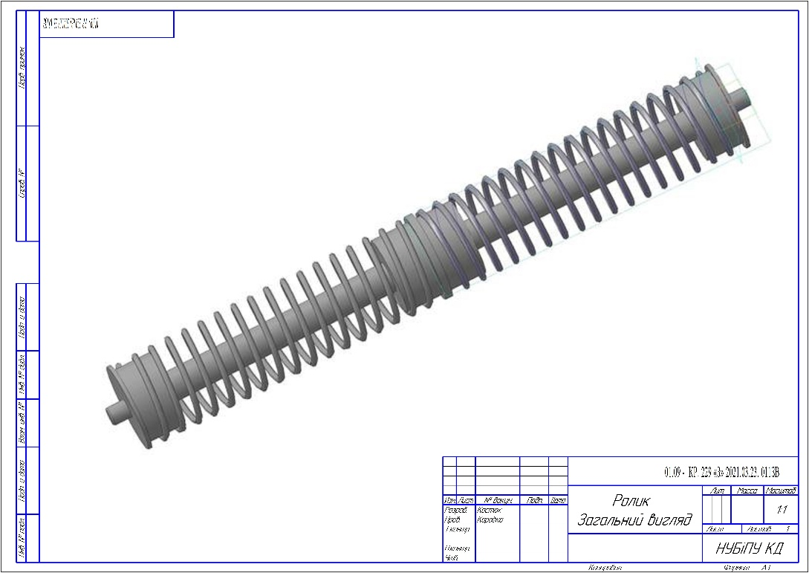
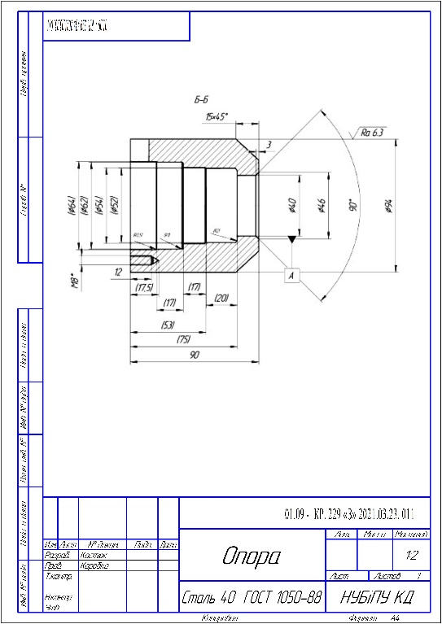
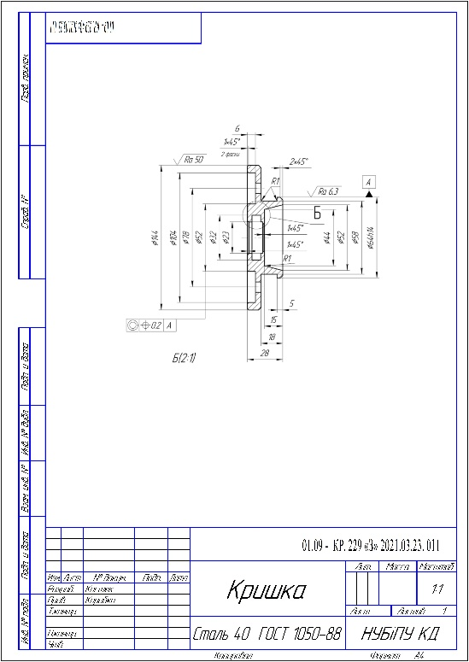

Slide 4
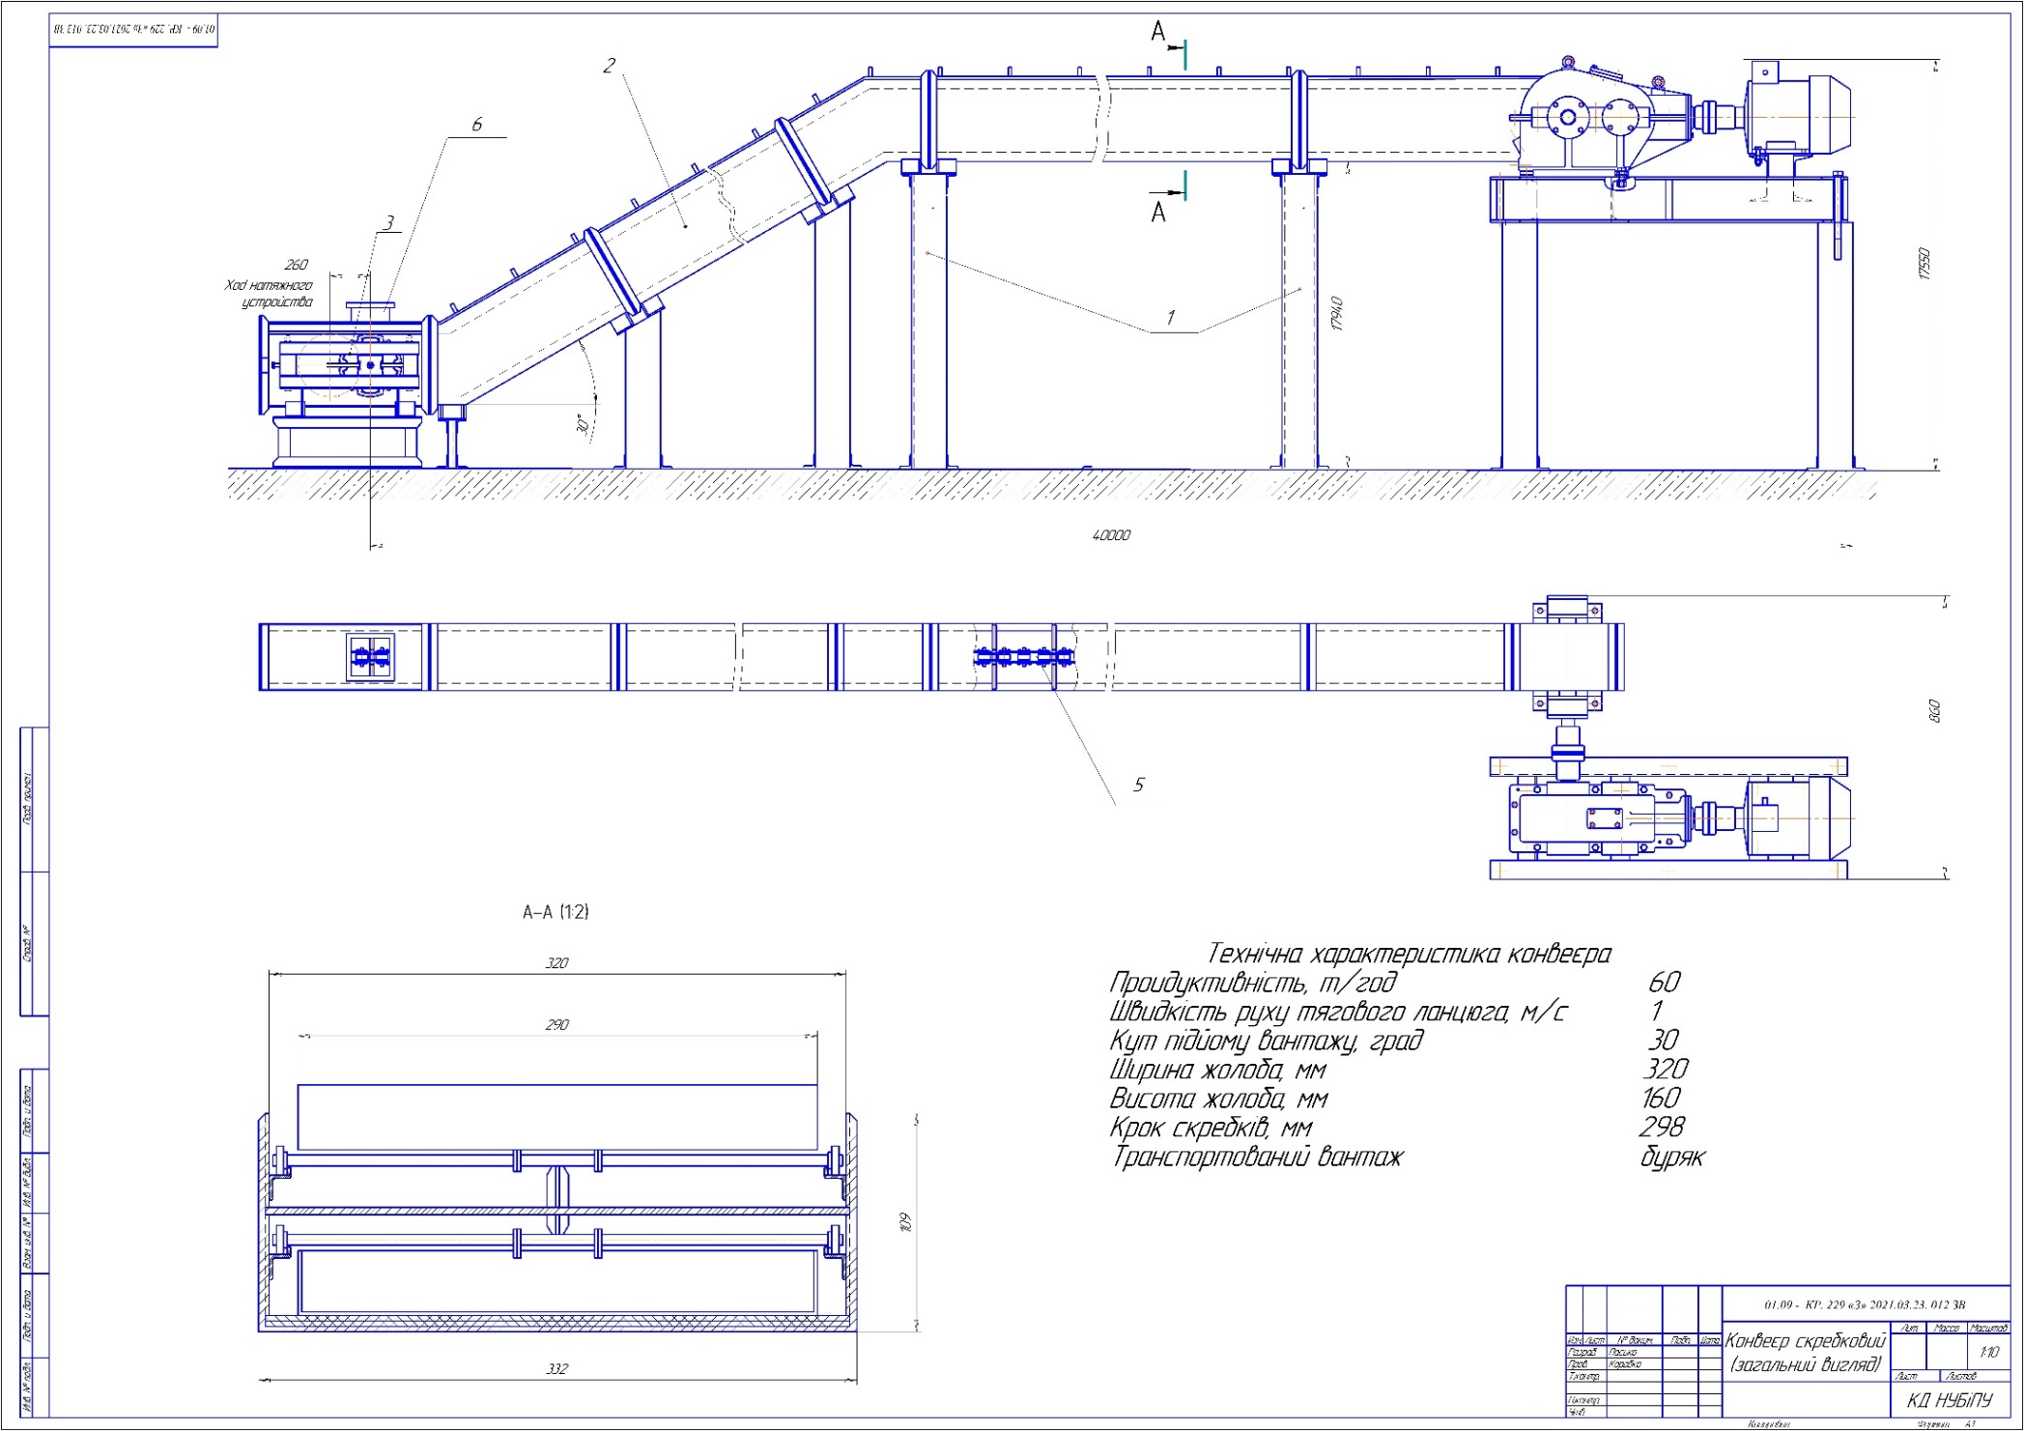
Пасько Михайло. РОЗРОБКА КОНСТРУКЦІЇ ЛАНЦЮГОВОГО КОНВЕЄРА ДЛЯ ПЕРЕВАЛКИ КОРЕНЕБУЛЬБОПЛОДІВ

Slide 5
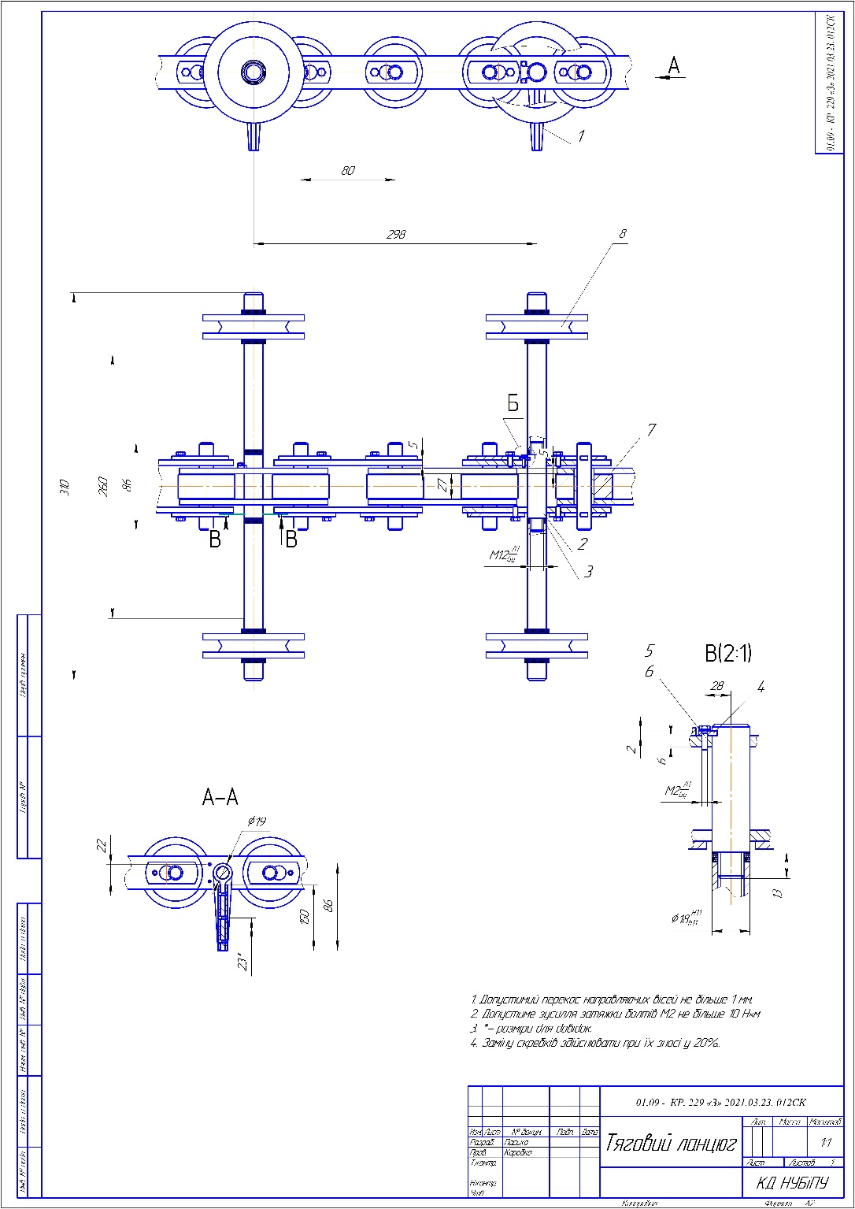
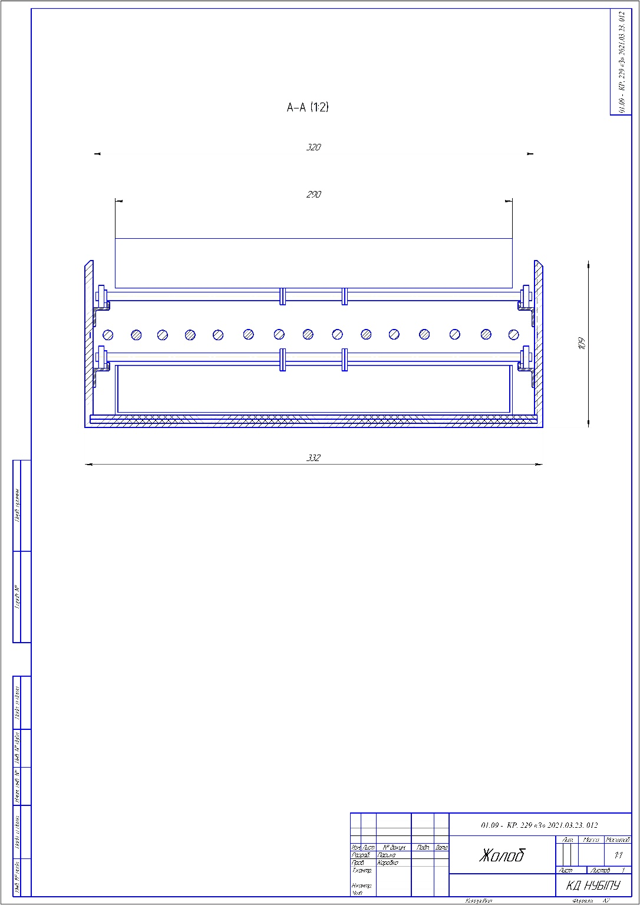

Slide 6
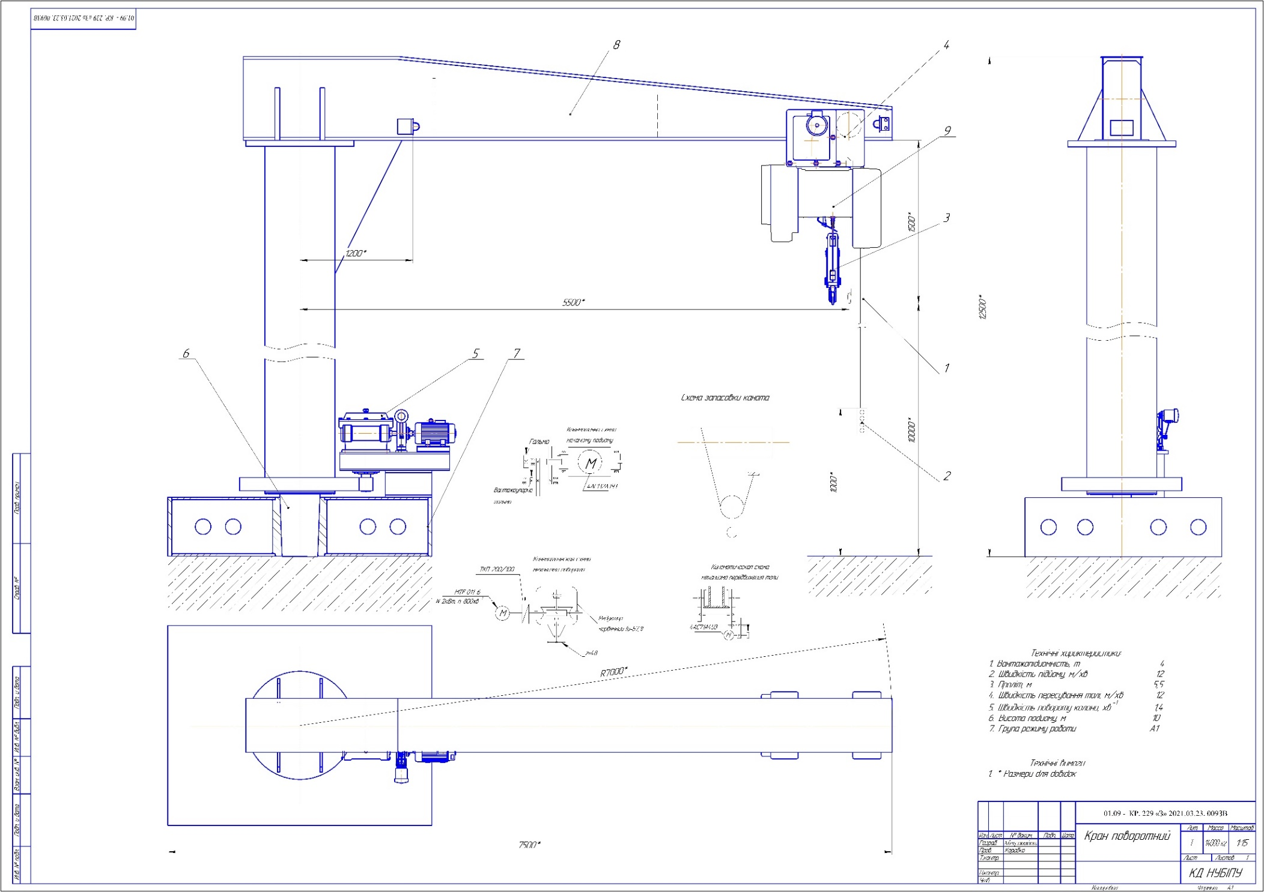
Абдулджелієва Реяна. РОЗРОБКА КОНСТРУКЦІЇ КРАНА ДЛЯ ВИКОНАННЯ РЕМОНТНИХ РОБІТ СІЛЬСЬКОГОСПОДАРСЬКОЇ ТЕХНІКИ

Slide 7
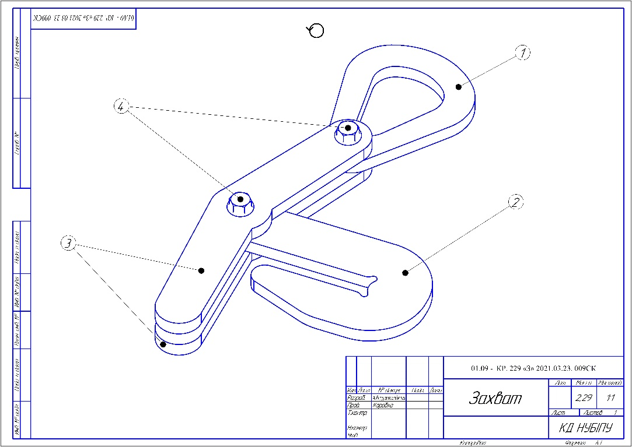
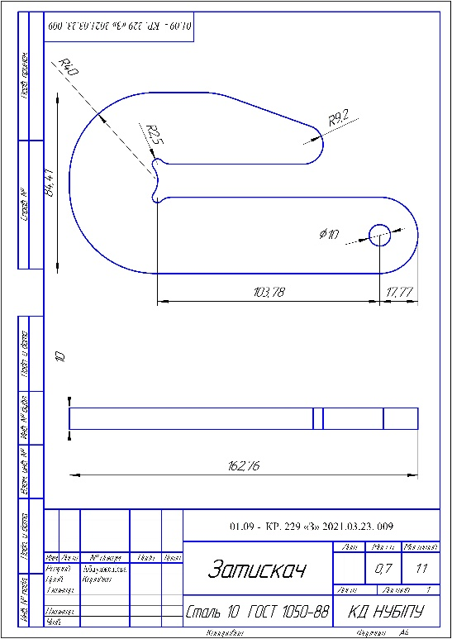
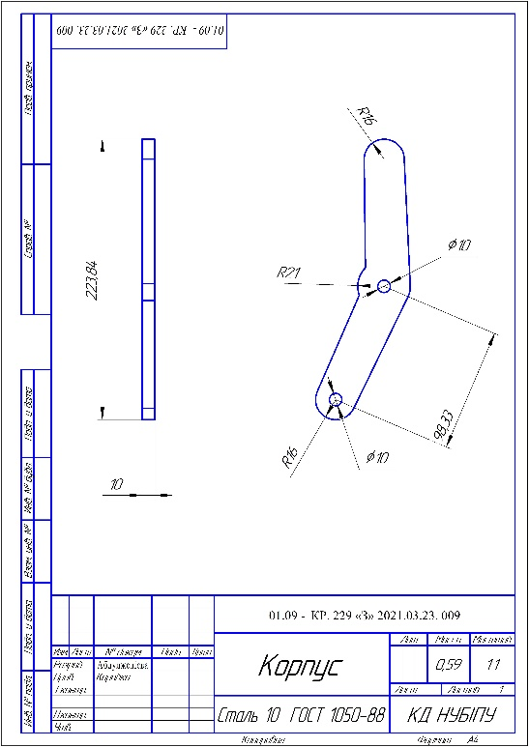
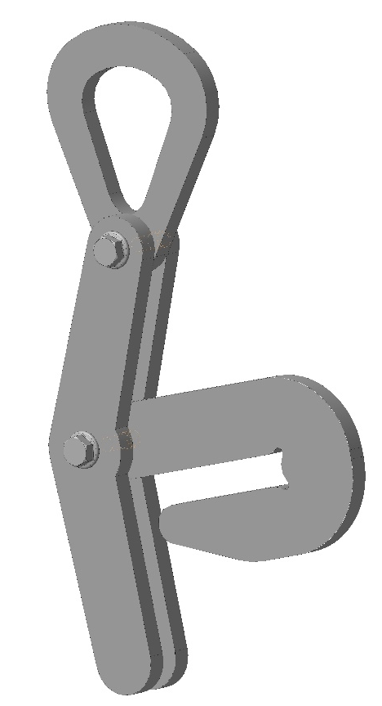
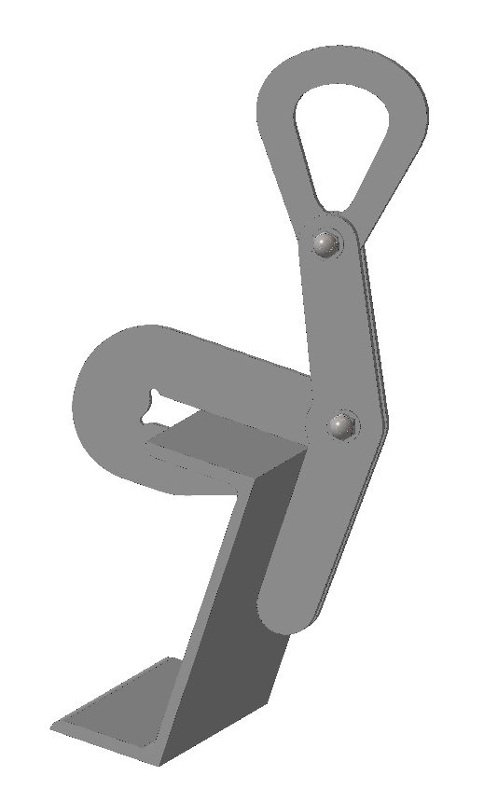
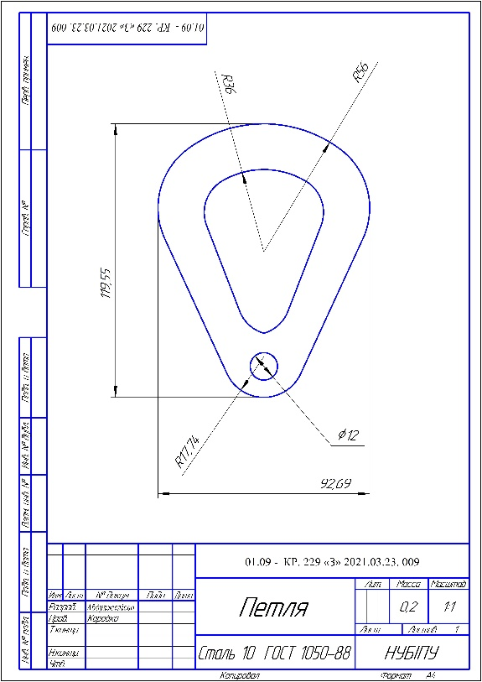
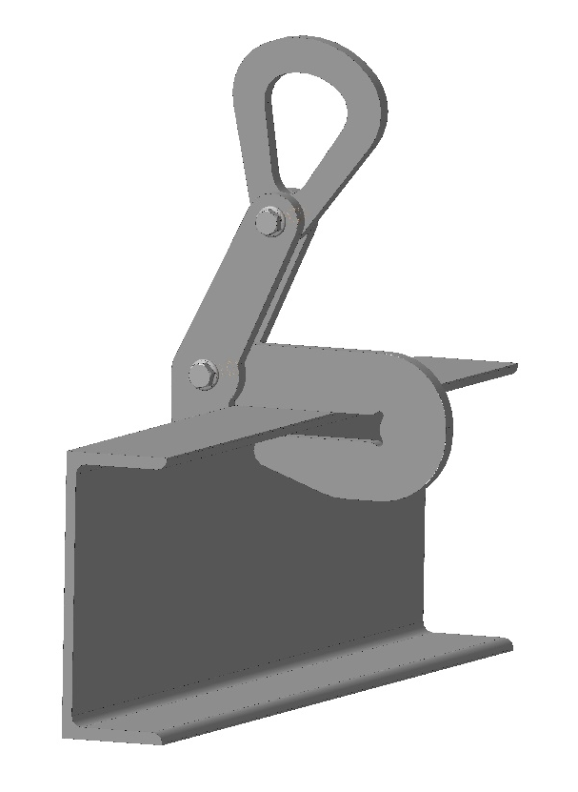

Slide 8
